Slide 1
আজকের ক্লাসে সবাইকে স্বাগত

Slide 2
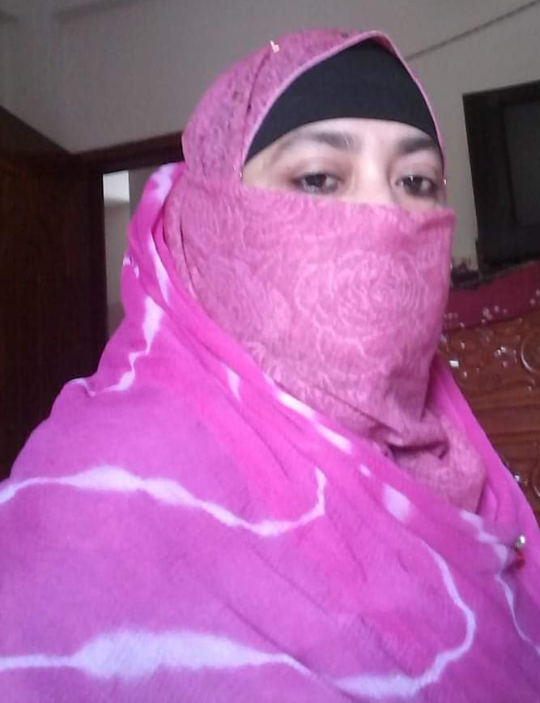
পরিচিতি
শিরিনা খাতুন(সহকারী শিক্ষক)
বানিয়ারগাতী মহিলা মডেল দাখিল মাদ্রাসা, সদর,যশোর।
শ্রেণি : ১০ম
বিষয় : তথ্য ও যোগাযোগ প্রযুক্তি
অধ্যায় : তৃতীয়
আমার শিক্ষায় ইনটারনেট

Slide 3
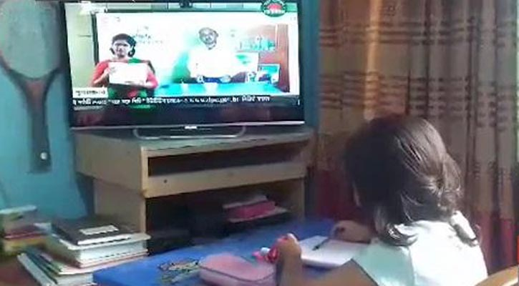
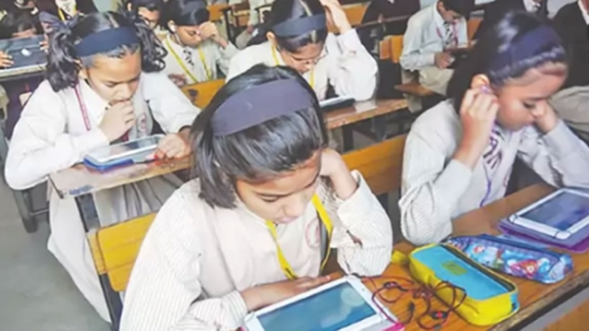
নিচের ছবিগুলো লক্ষ কর
শিক্ষার্থীরা ইন্টারনেট থেকে পড়া সংগ্রহ করছে
একজন শিক্ষার্থী ইন্টারনেটের মাধ্যমে অনলাইনে ক্লাস করছে

Slide 4
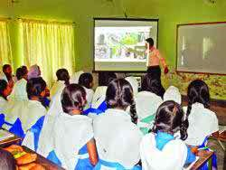
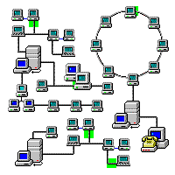
আমাদের আজকের পাঠ----
শিক্ষায় ইন্টারনেট

Slide 5
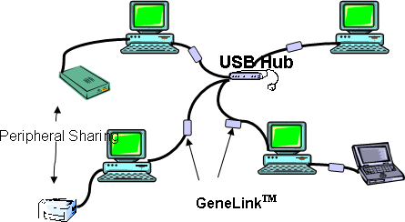
শিখনফল
এই পাঠ শেষে শিক্ষার্থীরা...
১। শিক্ষায় ইন্টারনেটের ব্যবহার বর্ণনা করতে পারবে;
২। শিক্ষায় ইন্টারনেটের প্রয়োজনীয়তা ব্যাখ্যা করতে পারবে;
৩।ক্যারিয়ার উন্নয়নে আইসিটির গুরুত্ব ব্যাখ্যা করতে পারবে;
শিখণফল

Slide 6
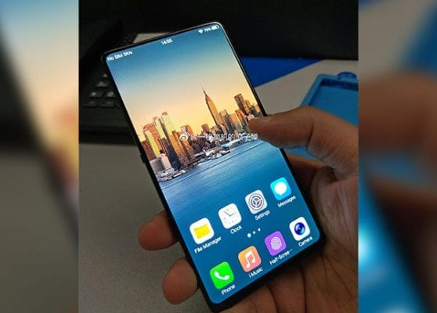
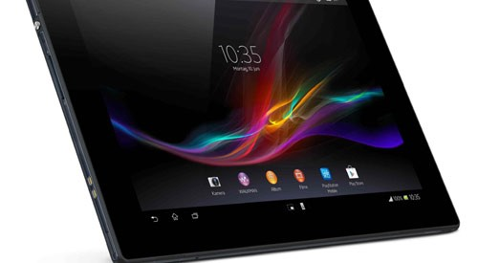
ছবিগুলো মনোযোগ সহকারে দেখ
ডেস্কটপ কম্পিউটার
ল্যাপটপ কম্পিউটার
স্মার্টফোন
ট্যাব
এগুলো হলো বিভিন্ন আইসিটি ডিভাইসের ছবি

Slide 7
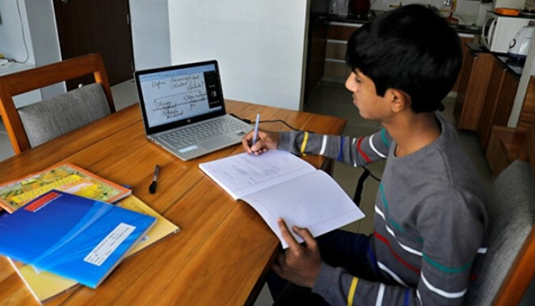
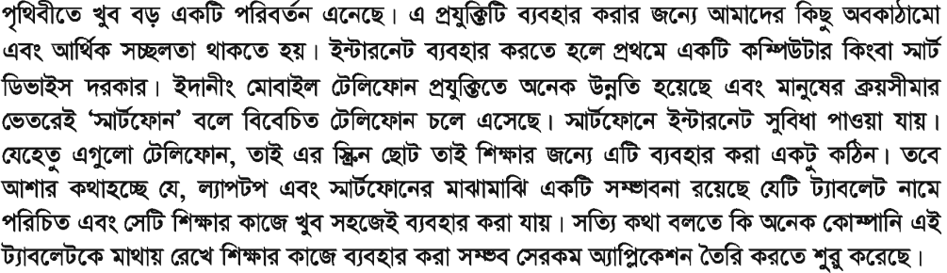

Slide 9
ছবিগুলো মনোযোগ সহকারে দেখ
downloading
ব্যান্ডউইডথ দ্বারা ইন্টারনেটের গতি বুঝায়

Slide 11
ছবিগুলো মনোযোগ সহকারে দেখ
ইন্টারনেটে তথ্য খুঁজার জন্য সার্চ ইঞ্জিন ব্যবহার করা হয়

Slide 14
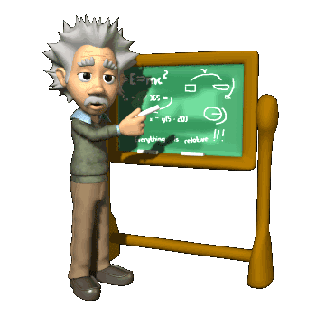

Slide 15
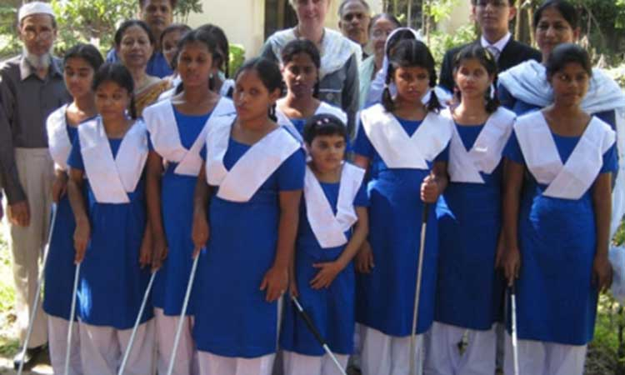
ইন্টারনেট থেকে সকল পাঠ্যপুস্তক ডাউনলোড করে পড়া যায়।বাংলাদেশের শিক্ষা নিয়ে আগ্রহী মানুষেরা সকল বইয়ের সফট কপি তৈরি করে সেগুলোতে কণ্ঠ দিয়ে বইগুলো সংরক্ষণ করতে শুরু করেছে যেন দৃষ্টিপ্রতিবন্ধিরাও এই বইগুলো থেকে উপকৃত হতে পারে।

Slide 16
আমার ভবিষ্যত ক্যারিয়ার ও আইসিটি
ভবিষ্যতে আইসিটিবিহীন একটি দিনও কল্পনা করা সম্ভব নইয়।আইসিটির সর্বমুখী ব্যবহারের কারণে কোনো প্রতিষ্ঠানের কর্মী হিসেবে যোগ দেওয়া কিংবা নিজেই একটা প্রতিষ্ঠান তৈরি উভয় ক্ষেত্রে আইসিটিকে এগিয়ে যাওয়া সম্ভব হবে না।

Slide 17
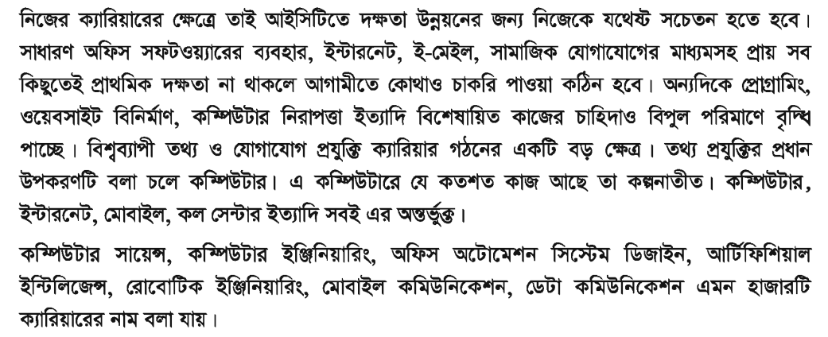

Slide 18
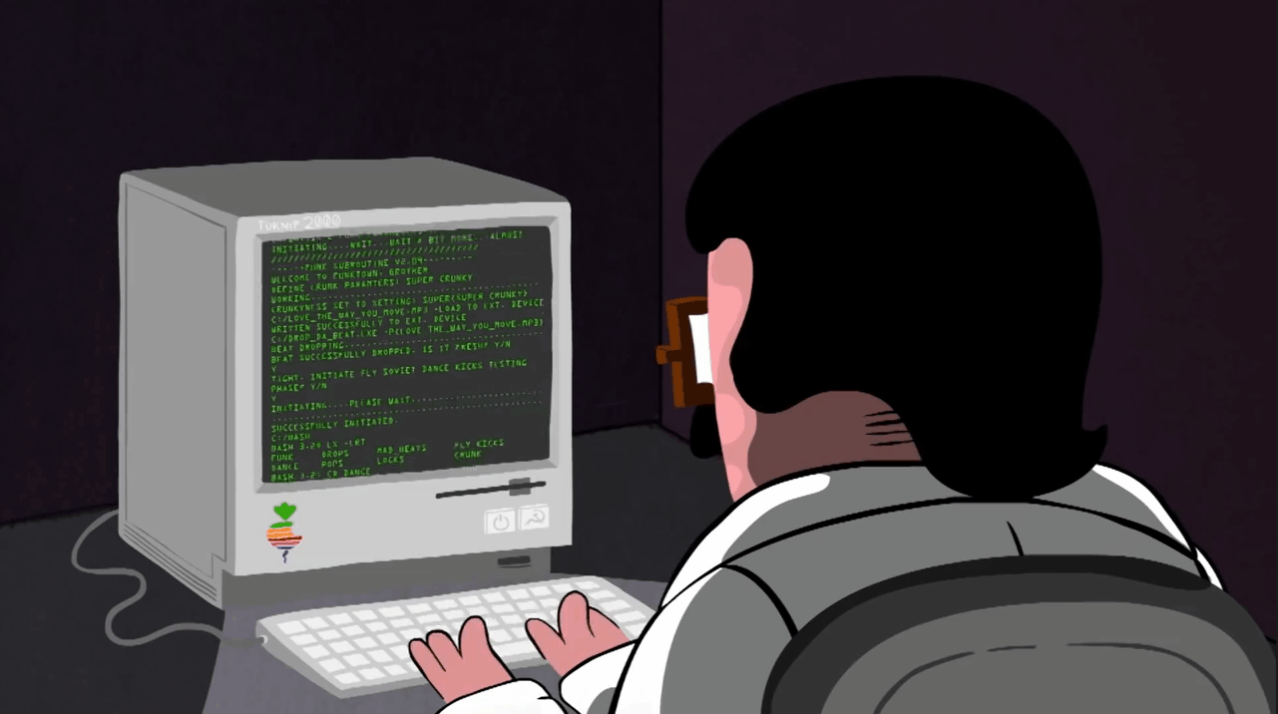

Slide 20
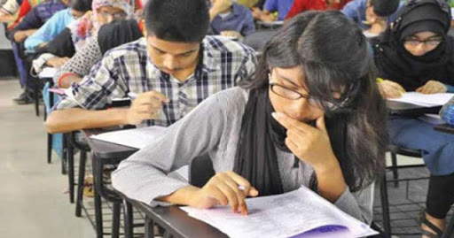

Slide 24
মূল্যায়ন
১।তথ্য ও যোগাযোগ প্রযুক্তির প্রধান উপকরণ কোনটি?
(ক) কম্পিউটার (খ) টেলিফোন গ) ইন্টারনেট (ঘ) স্মার্টফোন
২।Bandwidth কী?
(ক) ডাটা পরিমাণ (খ) তথ্য ডাউন লোডের উপায় (গ) তথ্য আপলোডের উপায় (ঘ) ডাটা প্রবাহের গতির হার
৩। শিক্ষাক্ষেত্রে ব্যবহৃত ল্যাপটপ ও স্মার্টফোনের মাঝামাঝি ডিভাইসের নাম কী?
(ক) মোবাইল (খ) ডেক্সটপ (গ) ট্যাবলেট (ঘ) নোটবুক
৪। ইন্টারনেটে কোনো তথ্য দ্রুত খঁজে পাবার মাধ্যম কী?
(ক) ফেসবুক (খ) ই-মেইল (গ) টুইটার (ঘ) সার্চইঞ্জিন
৫। তোমাদের সবগুলো পাঠ্য বই কোন সাইট থেকে বিনামূল্যে পেতে পার?
(ক) NCTB (খ) Shikhok.com (গ) NCT (ঘ) youtube
Notes:
G

Slide 25
বাড়ির কাজ
১। আইসিটি কিভাবে আমাদের ক্যারিয়ার গঠনে সহায়ক হতে পারে?ব্যাখ্যা কর।

Slide 26
ধন্যবাদ

Slide 27
বাড়ির কাজ

